Slide 1



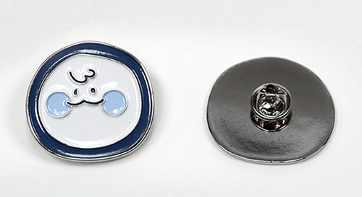


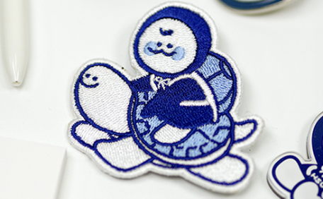
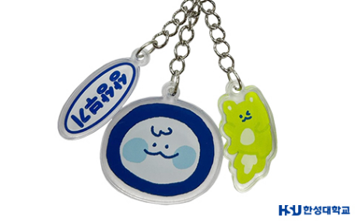
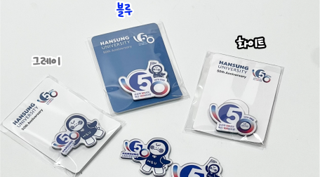
CHANGE
관리자님
상상부기 뱃지
상상부기 토트백
상상부기 인형 (소)
희망교환템: 상상부기 인형
희망교환템: 상상부기 키링
희망교환템: 상상부기 뱃지

Slide 2






신고목록
사용자1
상상부기 뱃지
삭제
강퇴
희망교환템: 돈
사용자2
상상부기 인형
삭제
강퇴
희망교환템: 마우스
게시글 화면
사용자3
마우스 패드
삭제
강퇴
희망교환템: …
사용자4
텐트용 램프
삭제
강퇴
희망교환템: …
사용자5
러닝 리액트 2판
삭제
강퇴
희망교환템: 돈

Slide 3



CHANGE
사용자님
상상부기 뱃지
상상부기 토트백
상상부기 인형 (소)
희망교환템: 상상부기 인형
희망교환템: 상상부기 키링
희망교환템: 상상부기 뱃지

Slide 4

CHANGE
검색어를 입력하세요
최근 검색어
돗자리
화로
검색 초기화면
최근 검색어를 볼 수 있음

Slide 5
CHANGE
마
추천 검색어
마스크
마우스
마우스패드
마즙
검색어 입력 시 추천 검색어 출력
참고 페이지: https://velog.io/@yunsungyang-omc/React-React-Query%EB%A5%BC-%EC%9D%B4%EC%9A%A9%ED%95%B4%EC%84%9C-%EA%B2%80%EC%83%89%EC%B0%BD-%EA%B5%AC%ED%98%84%ED%95%98%EA%B8%B0
https://freestrokes.tistory.com/170

Slide 6


CHANGE
마우스
품목명
유선 마우스
희망교환템
상상부기 인형 - 소
등록 일시
2022.10.13 13:57
품목명
로지텍 무선 마우스
희망교환템
상상부기 토트백
등록 일시
2022.10.11 22:34
검색어 입력 시 해당물건 출력

Slide 7

React Query 라이브러리 사용
데이터 반환을 위한
비동기 처리는 useQuery 이용

Slide 8
1. 게시글 상단 좋아요 배치
2. 클릭 시 하트 색 변경
3. 좋아요 목록에 해당 상품 추가

Slide 9
삼항연산자 이용
const fullLike= data.map((like, index) => {
return userID === index ? {
...like, isFull: !like.isFull} : like;
}
);
useEffect 내에서 axios를 통해
사용자가 좋아요를 눌렀는지 여부를 판단
안 누른 경우 삼항연산자를 이용해 하트 채우기

Slide 10
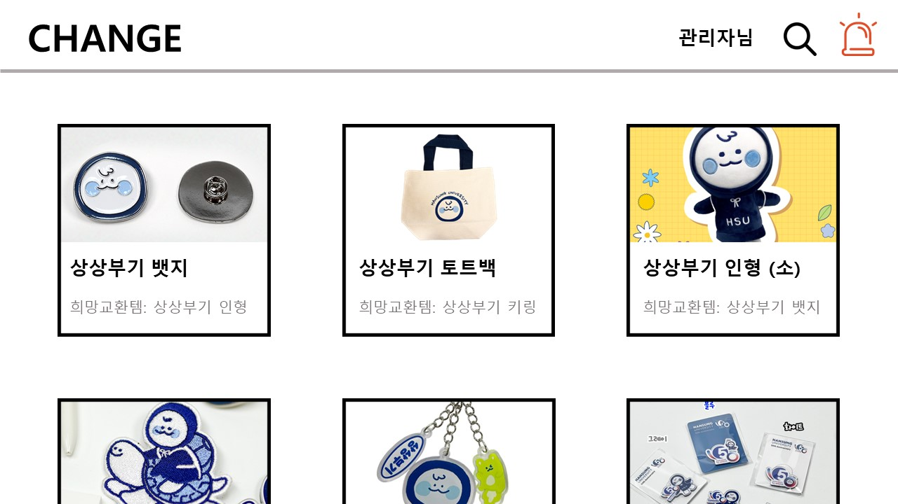

Slide 11
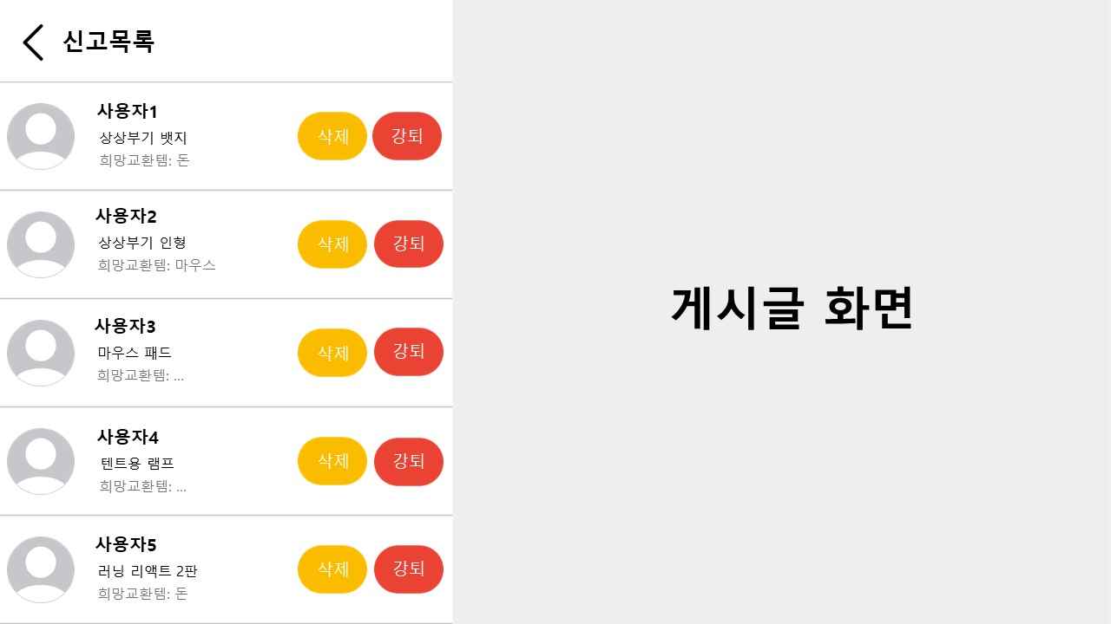

Slide 12
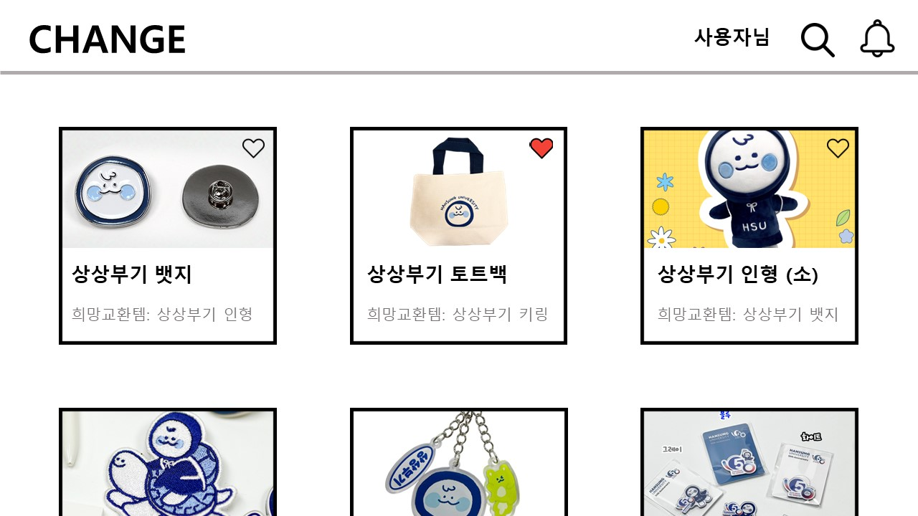

Slide 13
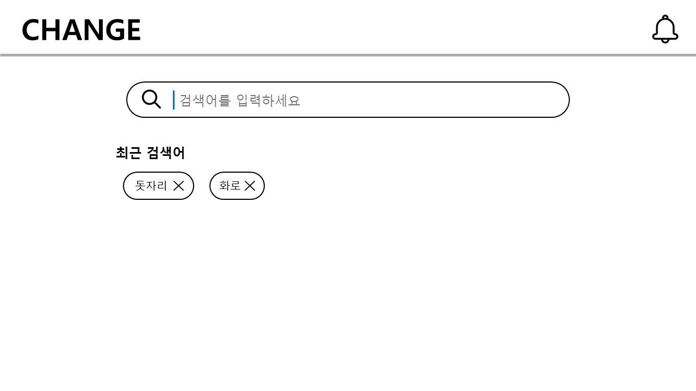

Slide 14
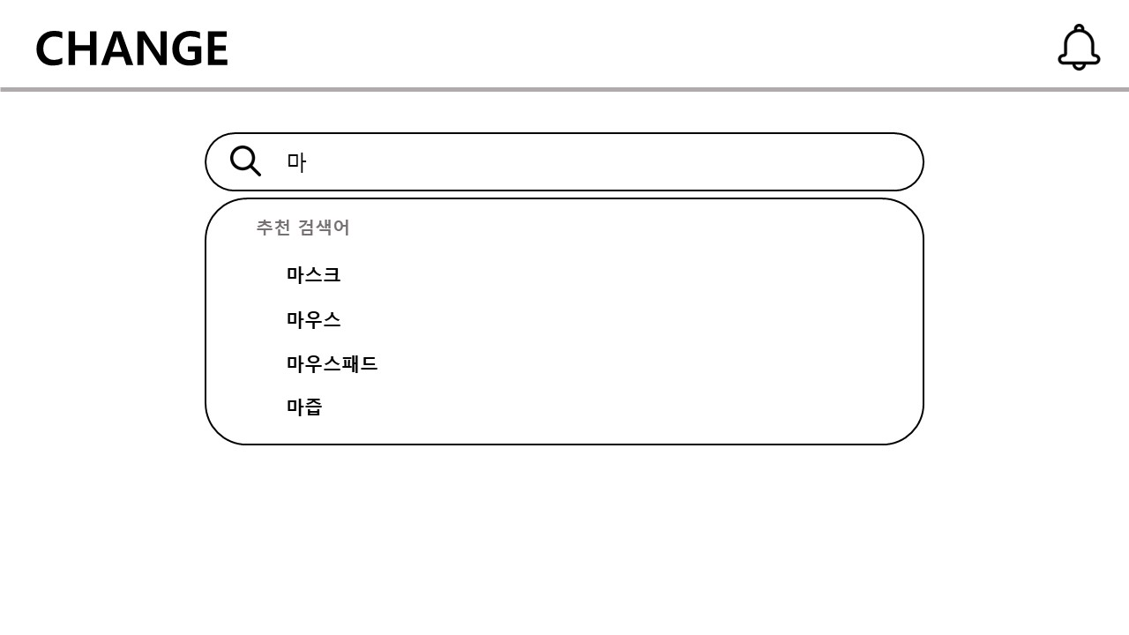

Slide 15
